Slide 1
La Transition Energétique, le rôle des Syndics
13 janvier 2021
Département de l’Équipement, de l’Environnement et de l’Urbanisme

Slide 2
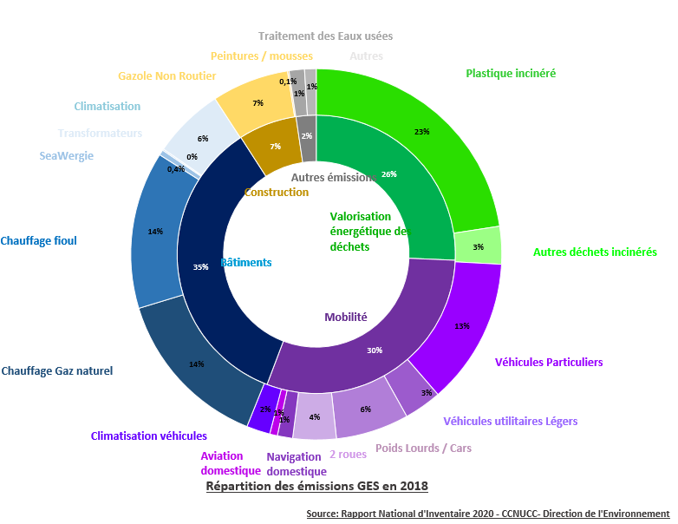
Répartition des émissions de Gaz à Effet de Serre Monaco
Emission de GES en 2018:
87 000 Tonnes de CO2
- 18% par rapport à 1990
Engagement COP21: - 50% en 2030
Et neutralité carbone en 2050.
12/12/20 : - 55% en 2030

Slide 3
CONSTAT
La Principauté compte environ 1 480 bâtiments représentant plus de 3 millions de m² de surface utile en superstructure dont près de 61% en logements et 11% en bureaux.
Le renouvellement urbain annuel (solde) ne concerne qu’environ 1 % du bâti existant en Principauté.
D’où l’importance d’agir sur le bâti ancien.

Slide 4
ORDRE DU JOUR
Plan de relance : les mesures qui vous concernent
Rappel règlementation énergétique (réfection toits et ravalement façades)
Les audits énergétiques (point d’étape, mise à jour de l’arrêté)
Point d’étape vers l’interdiction du fuel en 2022
Smart + : point d’étape
Les Bornes de recharges (plan de déploiement public)

Slide 5

Mesures Plan de relance
MTE / DPUM
https://service-public-entreprises.gouv.mc/Covid-19/Relance-economique/Fonds-Vert/Demander-la-subvention-pour-la-renovation-des-fenetres
https://service-public-entreprises.gouv.mc/Covid-19/Relance-economique/Fonds-Blanc
5

Slide 6
AIDES PLAN DE RELANCE
De nouvelles mesures pour rénover le patrimoine bâti :
- Restauration d’un bâti remarquable
- Mise aux normes des locaux poubelles
- Rénovation des fenêtres
- Travaux dans un logement à usage d’habitation
- Rénovation d’un commerce
- Achats de petits équipements et aménagements visant une réduction des consommations énergétiques
- Appel à rénovation exemplaire
Certaines sont limitées dans le temps.
Elles sont cumulables et viennent compléter un dispositif déjà existant avec notamment :
- Aide aux propriétaires du secteur protégé pour la mise aux normes des locaux, le ravalement des façades et la rénovation des parties communes
- Soutien à la réalisation des audits énergétiques
- Subvention à la production photovoltaïque.
6

Slide 7
AIDES PLAN DE RELANCE
Restauration d’un bâti remarquable (Jusqu’au 31 décembre 2021)
Propriétaire d’un bâtiment remarquable ou gestionnaire d’une copropriété répertoriée bâtiment remarquable, une prime à hauteur de 30 % du coût des travaux TTC avec un plafond de 20.000 € est instaurée pour des opérations de restauration effectuées avant le 31/12/2021 : ravalement, remplacement de volets, changement de portes d’entrée, réparation des modénatures et/ou des décors, correction des dénaturations, intervention en toiture, etc.
Mise aux normes des locaux poubelles (Jusqu’au 30 juin 2021)
Propriétaire ou gestionnaire d’une copropriété, une aide financière est allouée aux 100 premières demandes pour des travaux permettant de créer ou de mettre aux normes des locaux poubelles afin d’en améliorer l’accessibilité, la sécurité et permettre le tri des déchets.
Montant de 50 % du coût des travaux TTC avec un plafond de 10.000 €, pour des travaux effectués avant le 30/06/2021.
+ d’infos ? contactez la Direction de la Prospective, de l’urbanisme et de la Mobilité.
98 98 22 99. prospective@gouv.mc
7

Slide 8
AIDES PLAN DE RELANCE
Rénovation des fenêtres
Une subvention allouée aux propriétaires pour la rénovation des fenêtres simple vitrage de leur(s) logement (s), ainsi que des parties communes de leurs bâtiments à usage d’habitation ou mixte, situés à Monaco.
Montant de 400 euros et 40% du montant TTC des travaux par fenêtre. L’aide ne peut excéder 20 000 euros par bénéficiaire. Dégressive en fonction du nombre d’appartements détenus par un bénéficiaire ou du nombre de fenêtres pour les parties communes du bâtiment.
Deux bonus peuvent s’y ajouter :
- De 5 % du montant des travaux, plafonnés à 50 euros lorsque les travaux sont réalisés par une entreprise monégasque,
- De 20 % du montant des travaux, plafonnés à 200 euros lorsque les travaux sont réalisés dans un local à usage d’habitation visés dans la Loi n° 1.235 du 28 décembre 2000, modifiée.
+ d’informations ? contactez la Direction de l ’Environnement
98 98 83 41. environnement@gouv.mc
8

Slide 9
AIDES PLAN DE RELANCE
Travaux dans un logement à usage d’habitation
Cible : Monégasques et résidents de la Principauté, pour la réalisation de travaux dans leur logement à usage d’habitation situé à Monaco. Directement réglée à l’entreprise sur présentation de la facture, peut être sollicitée par le locataire ou le propriétaire, dans les conditions suivantes :
- 20% du montant des travaux, plafonnés à 2.000€ par logement pour les + 65 ans
- 20% du montant des travaux, plafonnés à 1.500€ par logement pour les - 65 ans
+ d’infos ? Contactez la Direction de l’Action Sanitaire et Sociale
98 98 41 00. daso@gouv.mc
Rénovation d’un commerce (Jusqu’au 30 juin 2021)
Aide proposée aux 100 premiers commerçants pour réaliser des travaux d’embellissement ou de rénovation des locaux, devantures, enseignes, brise-soleil effectués avant le 30/06/2021, à hauteur de 20 % du coût des travaux TTC avec un plafond de 10.000 €.
+ d’infos ? contactez la Direction de la Prospective, de l’urbanisme et de la Mobilité.
98 98 22 99 prospective@gouv.mc
9

Slide 10
AIDES PLAN DE RELANCE
Achats de petits équipements et aménagements visant une réduction des consommations énergétiques (Jusqu’au 30 juin 2021)
Pour les particuliers et les entreprises, plafonnée à 3.000 EUR et couvrant 30% du montant total des factures éligibles, envoyées en une seule fois par bénéficiaire, émanant toutes d’un établissement situé à Monaco et limitées aux motifs suivants:
- Remplacement d’une cuisinière au gaz ou d’ancienne génération par une cuisinière électrique, étiquette A ;
- Remplacement de convecteurs électriques d’anciennes générations pour l’achat de convecteurs certifiés à minima NF électricité performance 2*, pour un nombre maximum de 6 appareils ;
- Remplacement d’un cumulus d’ancienne génération pour un nouveau modèle avec Etiquette B minimum, certifié CE et doté d’un programmateur ;
- Achat de LED, pour maximum 30 unités ;
- Installation de robinets thermostatiques certifiés pour radiateurs, limités à 6 unités
- Isolation des coffres volets roulants ;
- Installation de brise soleil ou films solaires ;
- Installation de ventilateurs de plafond, limités à 6 unités.
+ d’infos ? contactez la Mission pour la transition énergétique.
98 98 47 59. transition-energetique@gouv.mc
10

Slide 11
AIDES PLAN DE RELANCE
Appel à projets rénovation exemplaire (à partir du 1er Trimestre 2021)
Pour dynamiser la rénovation énergétique des bâtiments existants, le Gouvernement met en place un Appel à projet de rénovation exemplaire.
Ce dispositif, visant prioritairement les bâtiments les plus anciens et les plus forts émetteurs de gaz à effet de serre, offre une subvention des études et des travaux (isolation des murs et toiture, changement de la production énergétique…) ayant un fort potentiel de réduction des GES tels que mis en valeur suite à la réalisation des audits énergétiques. Il est demandé de respecter une démarche de projet « BD2M ».
Ce dispositif est dotée de 3 subventions tiroir :
Une subvention sur la réalisation d’un programme de rénovation environnementale BD2M (pour les 50 premiers dépôts de dossiers) ;
Une subvention sur les études environnementales de l’opération (sur sélection),
Une subvention d’un bouquet de travaux (sur sélection).
Plusieurs guichets seront ouverts durant 2 ans minimum afin de laisser le temps aux copropriétés de réaliser leurs audits et leur programme de travaux BD2M.
11

Slide 12
AIDES PLAN DE RELANCE : Appel à projets rénovation exemplaire
Bâtiments visés :
Situés sur le territoire national,
Antérieurs à 1990 (date de livraison antérieure au 01/01/1990) et d’une surface SHON supérieure à 1000 m² ;
D’usage de logements, tertiaire ou mixte.
Prérequis :
Avoir réalisé l’audit énergétique,
Proposer un programme environnemental permettant l’atteinte d’un profil BD2M de niveau Bronze et une réduction des GES d’à minima 50 % par rapport à l’existant.
Echéance phase 1 : Programme et études environnementaux
Dépôt des dossiers à partir du 1er trimestre 2021,
Guichets prévus chaque trimestre pendant une période de 2 ans.
Montant subvention phase 1 :
* Plafond à 5 000 € TTC pour tout programme ;
* Montant de 75 % du coût des études environnementales en TTC avec un plafond à
54 000 € (sur sélection).
12

Slide 13
AIDES PLAN DE RELANCE : Appel à projets rénovation exemplaire
Echéance phase 2 : Travaux environnementaux
Dépôt des dossiers à partir fin 2021,
Guichets ouverts annuellement sur une période de 2 ans minimum.
Montant subvention phase 2 :
Montant jusqu’à 50% du coût des travaux en TTC avec un plafond suivant la taille du bâtiment et l’engagement environnemental (sur sélection).
+ d’infos ? contactez la Mission pour la transition énergétique.
98 98 47 59. transition-energetique@gouv.mc
13

Slide 14
14
Questions / Réponses

Slide 15
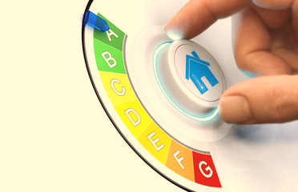
15
Rappel REGLEMENTATION ENERGETIQUE (RE 2018)
Angélique Alonso
Direction de la Prospective, de l’Urbanisme et de la Mobilité

Slide 16
Les « travaux embarqués »
Principe :
Mise en place d’une isolation thermique concomitamment aux travaux ci-dessous définis
Ravalement de façade ;
Réfection de Toiture ;
Aménagement de locaux annexes
(ex. : cave ou garage rendus habitables)

Slide 17
Le ravalement de façade
Quand ?
Tout ravalement concernant au moins 50% d’une façade d’un bâtiment, hors ouvertures
- Dispense : bâtis remarquables / secteurs sauvegardés -
Quoi ?
Mise en place d’une isolation des parois opaques
concomitamment au ravalement
R = 2,5 m².K/W

Slide 18
Comment ?
La demande adressée à la DPUM doit comporter :
Les teintes proposées pour le ravalement ;
L’audit technique ou énergétique du bâtiment ;
Le formulaire « C »
Norme RE :
R = 2,5 m².K/W
Des travaux de performance énergétique sont-ils envisagés :
Enveloppe :
 | OUI/NON | Résistance thermique R envisagée (m².K/W) | Remarques liées à des dérogations possibles
Murs
Toiture
Plancher bas
 |  | Conductivité thermique envisagée (W/m².K) | Protections solaires associées
fenêtres |  | Uw =
!
!
Le cas échéant, la demande de dérogation doit être justifiée

Slide 19
La réfection de toiture
Quand ?
Tous travaux de réfection de toiture comprenant le remplacement, le recouvrement ou la réfection d'étanchéité, de plus de 50 % de l'ensemble de la couverture, hors ouvertures.
Quoi ?
Mise en place d’une isolation concomitamment aux travaux de réfection
R = 6 ou 6,5 m².K/W
Préciser le type de configuration
!

Slide 20
Comment ?
La demande adressée à la DPUM doit comporter :
Le formulaire « C »
Norme RE :
R = 6 à 6,5 m².K/W
Des travaux de performance énergétique sont-ils envisagés :
Enveloppe :
 | OUI/NON | Résistance thermique R envisagée (m².K/W) | Remarques liées à des dérogations possibles
Murs
Toiture
Plancher bas
 |  | Conductivité thermique envisagée (W/m².K) | Protections solaires associées
fenêtres |  | Uw =
!
!
Le cas échéant, la demande de dérogation doit être justifiée

Slide 21
Rappel
Il convient de déposer ces demandes à la DPUM, préalablement au dépôt d’éventuelles demandes d’OVP auprès de la Mairie.

Slide 22
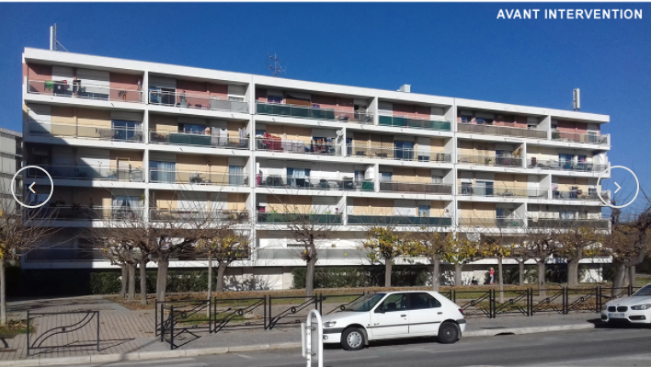
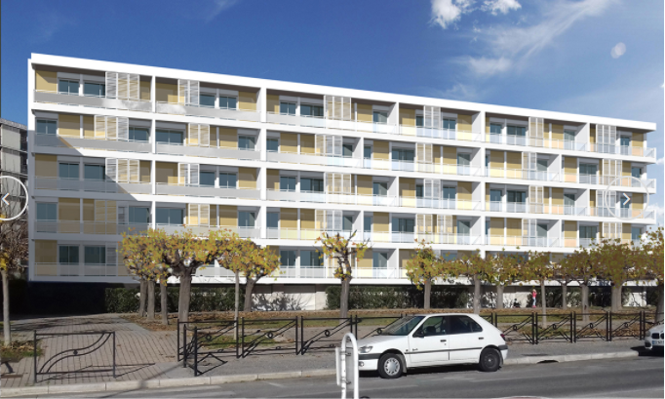
Conclusion et focus sur quelques exemples ITE
Avant intervention
En France :
Exemple de réhabilitation d’un immeuble de 120 logements à Cannes
Mise en place d’isolation biosourcée sur toutes les façades.
Après intervention
Source Architecte Faugue/Renaut

Slide 23
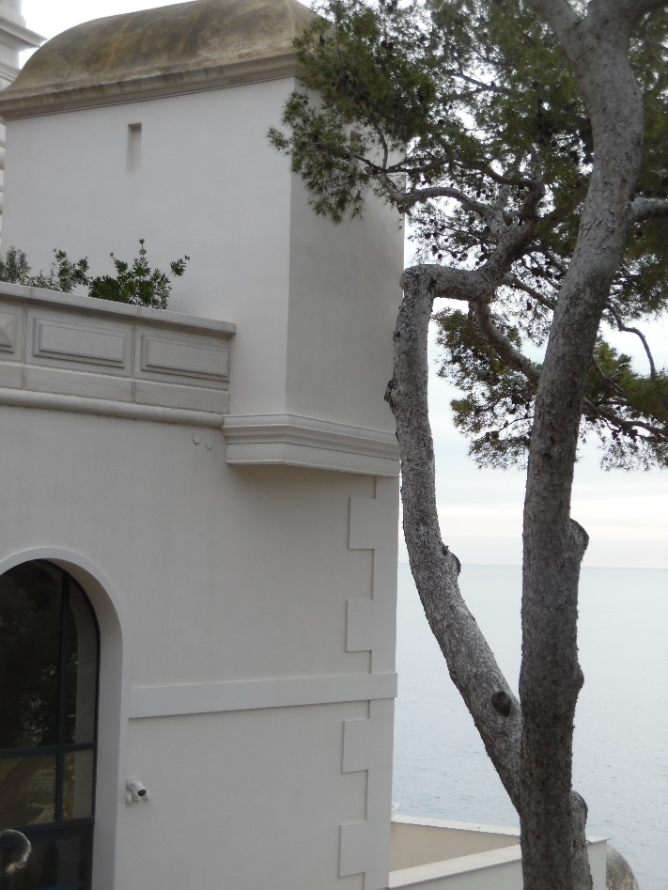
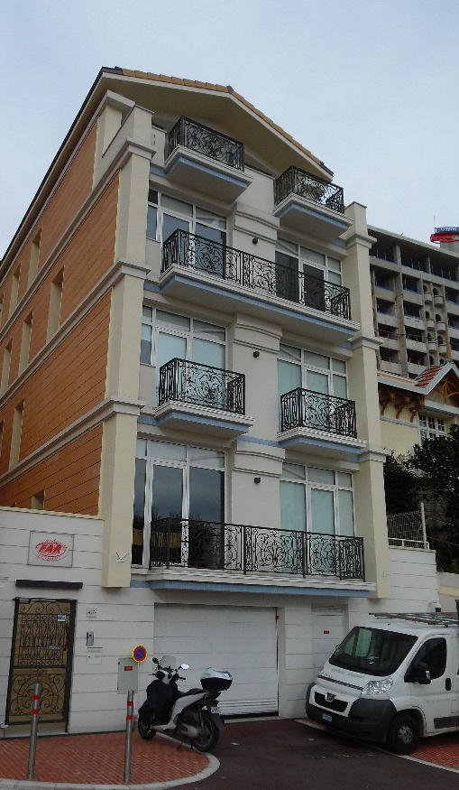
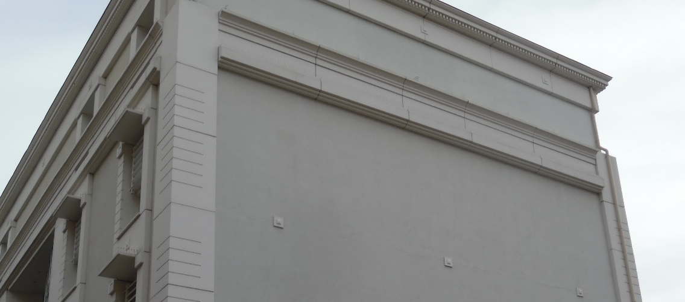
Conclusion et focus sur quelques exemples ITE
A Monaco :
Villa Thérèse
Espace Tortues du Musée Océanographique
Foyer de l’Enfance
Source Insobat

Slide 24
24
LES Audits énergétiques des bâtiments PRIVéS
Marie-Pierre FASSIO
Mission pour la Transition Energétique

Slide 25
Audit énergétique des bâtiments : Rappel des dates à retenir
L’audit énergétique des bâtiments devient obligatoire:
01/01/22
pour les bâtiments achevés entre 1930 et 1990
01/01/25
pour les bâtiments achevés entre 1991 et 2013
01/01/28
pour tous les bâtiments achevés avant 1930
Arrêté Ministériel n°2018-613 du 26/06/2018 relatif aux caractéristiques thermiques des nouveaux bâtiments, des réhabilitations des Bâtiments existants et des Extensions, modifié par l’AM n°870 du 15/12/20
Avis et Communiqué du JO n°8431 du 26 avril 2019 ouvrant droit à l’octroi de subvention.
modifiés par l’AM n°870 du 15/12/20 et son avis et Communiqué.

Slide 26
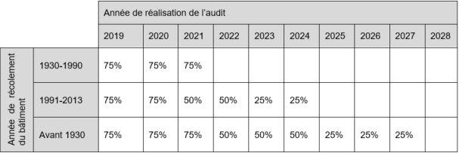

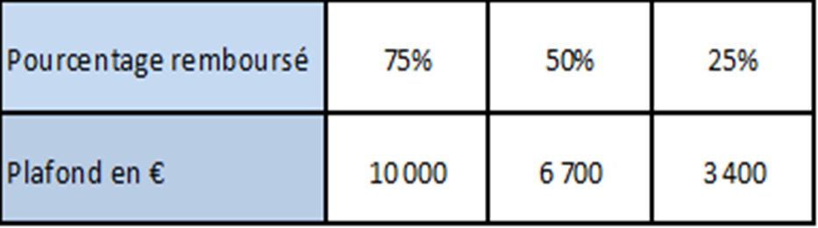
Subventions Audit énergétique des bâtiments : les nouveautés
Prorogation du montant maximum du taux de subvention à 75 % en 2021 au lieu des 50% pour les bâtiments 1930-1990
Aide prolongée
Suppression de l’actualisation annuelle des montants

Slide 27
Subventions Audit énergétique : les nouveautés
Un nouveau Formulaire de demande de Subvention (mention de la date de récolement, de la surface SHON, du mail du requérant, de la facture unique)
Disponible sur transition-energetique.gouv.mc
À adresser à subvention-audit@gouv.mc
Actualisation de la liste des BET et BC habilités à réaliser les audits
Une nouvelle Fiche de Synthèse (nouvelle présentation pour une meilleure compréhension de l’occupant)
Elle pourra être jointe à tout contrat de vente ou de location, au lieu de l’audit complet.

Slide 28
Audits énergétiques : point d’étape
Etat des lieux des demandes de subventions des Audits Energétiques depuis janvier 2019
Date de récolement de l’immeuble | Nombre de bâtiments privés | Nombre Total de bâtiments audités | Avancement en %
avant 1930 | 601 | 119 | 20%
entre 1930 et 1990 | 244 | 110 | 45%
Après 1991 jusqu’à 2013 | 62 | 29 | 47%
Total | 907 | 258 | 28%

Slide 29
29
Questions / Réponses

Slide 30
30
VERS L’INTERDICTION du Fioul EN 2022
Annabelle JAEGER-SEYDOUX
Mission pour la Transition Energétique

Slide 31
L’accompagnement des syndics vers la fin du fioul
Rôle prépondérant des audits énergétiques et de leurs recommandations pour prévoir le futur sans fioul
Les bureaux d’études doivent proposer des alternatives dans le cadre de l’audit, les étudier et les chiffrer
Raccordement aux boucles thalassothermiques pour les bâtiments concernés (cf périmètres géographiques communiqués aux BET et BC publiés dans le JO du 4/12/20)

Slide 32
Périmètre géographique Larvotto

Slide 33
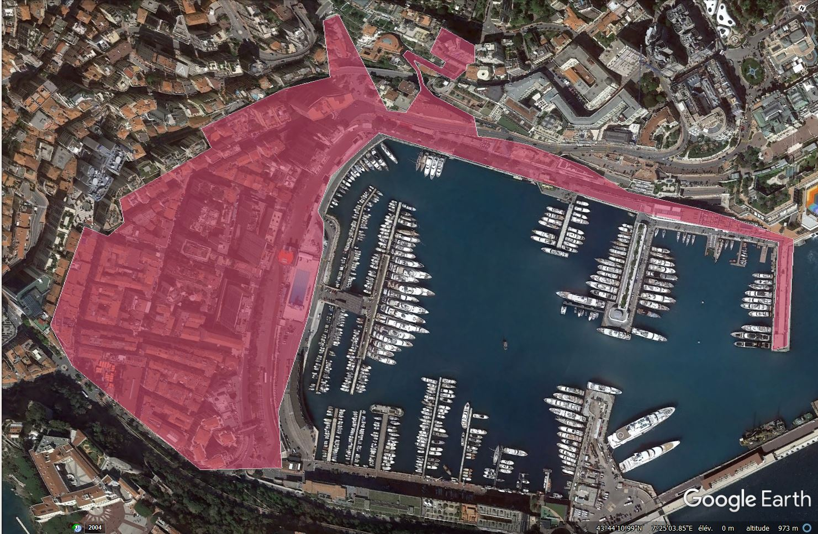
Périmètre géographique Condamine

Slide 34
34
Les BOUCLES Thalassothermiques
Annabelle JAEGER-SEYDOUX
Mission pour la Transition Energétique
&
Pierre BARDY
SeaWergie
Responsable du Développement Réseau de chaud et froid urbains

Slide 35
D’ici 3 ans, les boucles thalassothermiques permettront de baisser de 7% nos émissions
Du fioul à la boucle: un gain de -85% de GES

Slide 36
2 nouvelles boucles thalassothermiques : la Condamine et le Larvotto
Un total de 280 000 m² raccordables, soit près de 9% de la surface utile totale des bâtiments à Monaco (pour les 3/4 dans le quartier du Larvotto)
Périmètre Larvotto
Travaux de 1er établissement: 29 bâtiments (+4000 logements)
répartition des énergies
actuelles en %
de logements
Cible première: fioul
Objectif: validation du raccordement avant 1er janvier 2022
Périmètre Condamine
1 bâtiment raccordé = le Winch
2 projets en attente = Sureté Publique & Musée
1 bâtiment en attente de raccordement = Centre Administratif
Evolution du périmètre à l’étude
dépendant du débit disponible & de la faisabilité de cheminement du réseau
Cible potentielle de 35 bâtiments additionnels
0 émission de CO²
30 ans de concession
Tarifs indépendants d’un marché
et de sa volatilité
Climatisation disponible en pied d’immeuble
Interlocuteur unique
Solution durable & locale

Slide 37

Eléments clés du planning
Signature du Traité de concession le 26/10/2020
Etudes et Travaux réseaux : Q3-2019/ Q4-2021
Travaux station de pompage & d’échange: S1 2021
Raccordements des bâtiments : A partir du printemps 2021
Votre contact
Pierre BARDY,
Responsable du Développement Réseau de chaud et froid urbains
+377 92 05 46 50, pierre.bardy@smeg.mc
www.seawergie.mc

Slide 38
38
Le BIO-FIOuL

Slide 39
BIOFIOUL
B100 : Carburant composé à 100% d’esters méthyliques (aussi connu sous le nom EMAG).
Combustible végétal issu d’une agriculture utilisant beaucoup de produits phytosanitaires, et pouvant entrer en concurrence avec la production alimentaire.
Livraison par camions.
Son utilisation domestique (en remplacement du fioul) est actuellement en test sur Monaco. Aucun pays européen ne l’a encore mis en place en usage pur (100% B100).
Une solution ponctuelle de transition énergétique.

Slide 40
ainsi que le formule C (RE2018) complété
BIOFIOUL
En pratique, la mise en place de B100 entraine le remplacement d’une partie de l’installation ( changement brûleur) et une maintenance plus poussée (fluide très détergent).
Un suivi (mesures émissions…) est en cours sur une chaudière de la Principauté, à l’initiative du Gouvernement.
Toute nouvelle installation devra adresser un dossier technique à la DPUM ainsi que le formulaire C complété (RE2018), préalablement au changement d’énergie.
Il est recommandé aux propriétés à proximité des futures boucles de s’y raccorder.

Slide 41
41
Questions / Réponses

Slide 42
Bilan 2020
Mitsuko CORDASSO
SMEG

Slide 43



Avancement du déploiement en 2020
74 sites installés
depuis le début du programme gouvernemental
6 hôtels
68 SG
de copropriété
Plus que 3 mois pour bénéficier de Smart+ !
Le programme Smart+, c’est :
Gratuit pour les sites bénéficiaires
3 ans
Un accompagnement de la SMEG
Des
économies
d’énergie
Programme subventionné par la
Matériel + plateforme en ligne
à disposition pendant 3 ans
Bilan annuel avec plan d’actions à fournir pour valider la poursuite du programme
En moyenne 4000€
économisés par site

Slide 44
Bilan sur les premiers sites équipés – chiffres clés
50
sites analysés
8%
d’économie d’énergie moyenne réalisée
calculé avec correction climatique sur la période de comparaison disponible
5%
d’économie d’énergie moyenne réalisée en prenant en compte les sites dont la consommation a augmentée
1000
MWh économisés en 1 an, au total
4000
€ économisés en moyenne, par site

Slide 45
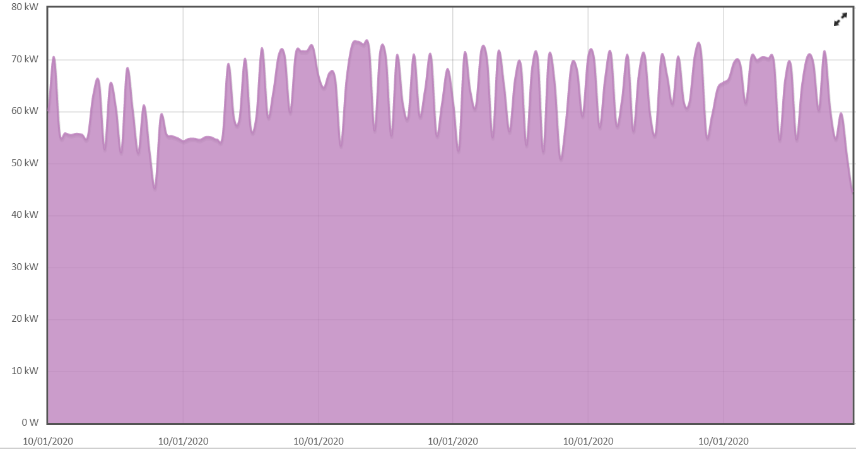
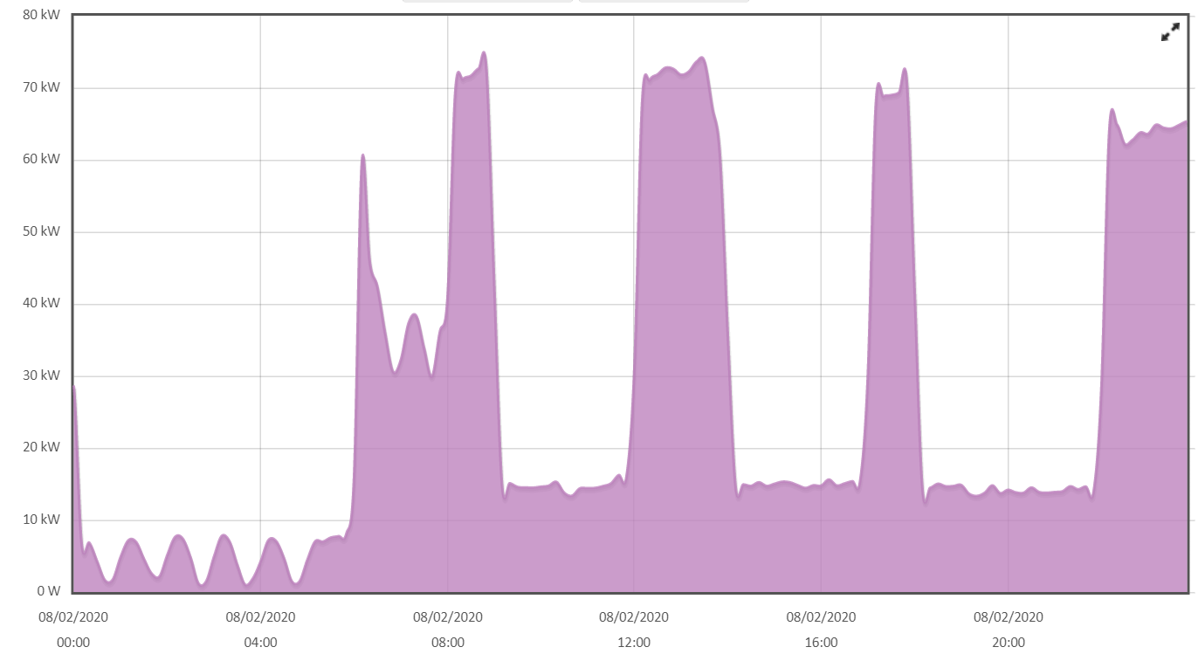
Exemples d’actions de maitrise de la demande en énergie
Mise en place d’un pilotage sur la pompe à chaleur
Baisse significative du talon
Janvier 2020
Février 2020
Autres actions relevées dans les plans d’actions, concernant la climatisation / chauffage
56 %
d’économie d’énergie sans investissement
sur les consommations de la PAC
entre les mois de Janvier et Février 2020
Sans investissement :
Réglage des points de consigne des productions thermiques
Réglage des PACs et des groupes froids
Avec investissement :
Ajout de variateurs sur les groupes froids
Etudes pour un raccordement Seawergie du bâtiment pour le chauffage
35 000€
économisés en extrapolant sur une année complète
soit

Slide 46


Instrumentation Smart+ sur les colonnes privatives
Le programme Smart+ s’étend sur un panel de colonnes montantes, en ajout de l’instrumentation des SG, permettant ainsi une vision complète du bâtiment, par usage.
Communs
Privé
Ventilation
Production ECS
ou
Climatisation et chauffage
ou
Eclairage
et
TGBT
Ascenseurs
Colonne 1
Colonne 2
Electroménager
L’installation est réalisée en pied de colonne (dans les locaux SMEG), assurant une anonymisation complète des données de consommation par usage.
Informatique

Slide 47
47
LES BORNES DE RECHARGE
Virginie HACHE-VINCENOT
Mission pour la Transition Energétique

Slide 48
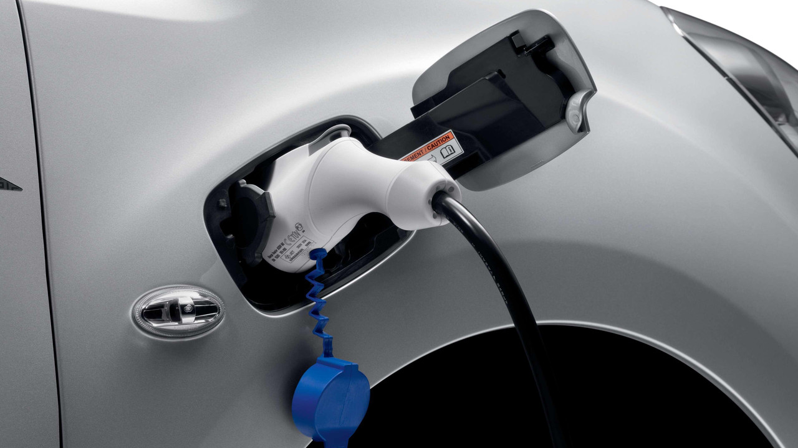



La mobilité électrique à Monaco
La part des véhicules écologiques est passée à 7% du parc en décembre 2020.
2 fois plus de subventions
Entre 2019 et 2020. Beaucoup de nouveaux modèles électriques en 2020…
Recharge
Demandes croissantes de prises dans les box
Bornes
Les nouveaux véhicules électriques sont plus puissants
La Principauté de Monaco veut maintenir une INFRASTRUCTURE DE RECHARGE PERFORMANTE et GRATUITE dans
les PARKINGS PUBLICS … … et sur la VOIRIE PUBLIQUE
557
Upgrade avec des bornes 7 et 22 kW
pour voitures en zone de libre
Service (ZLS)
80
Bornes grand public (56) et taxis/sûreté/poste pour
voitures
Les bornes sont ADAPTÉES AUX BESOINS des utilisateurs et le MAILLAGE DU TERRITOIRE est EFFICIENT.
4 à 8 heures
Temps de recharge dans les parkings publics (bornes de 3kW à 22kW principalement)
2 à 4 heures
Temps de recharge en voirie (bornes 22kW et 50kW principalement)
150 mètres
1 borne de recharge à moins de 150 mètres de tous
les monégasques.

Slide 49
Dans le contexte monégasque
Contexte de fort développement des véhicules électriques en Principauté, résultat du travail mené depuis des années, avec des véhicules de puissance croissante.
Consommations effectives par borne dans le privé assez faibles* compte tenu de l’utilisation de la voiture électrique à Monaco : de courtes distances, des batteries rarement totalement déchargées, de très nombreuses possibilités de « biberonage » au cours de la journée dans les parkings publics ou les places de stationnement équipées en surface qui remportent un vif succès.
* à nuancer pour les pendulaires.
Dès Avril 2019: priorité donnée aux stations-services de plusieurs bornes dans les parkings publics (Grimaldi F, Casino) et Domaines (Jacarandas, Bougainvilliers) afin d’apporter une réponse qualitative au plus grand nombre

Slide 50
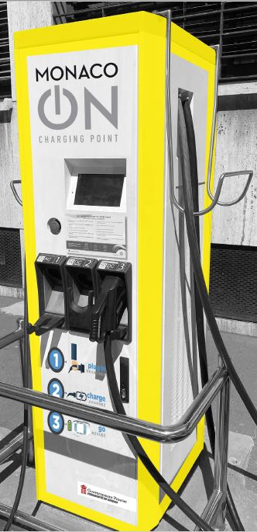
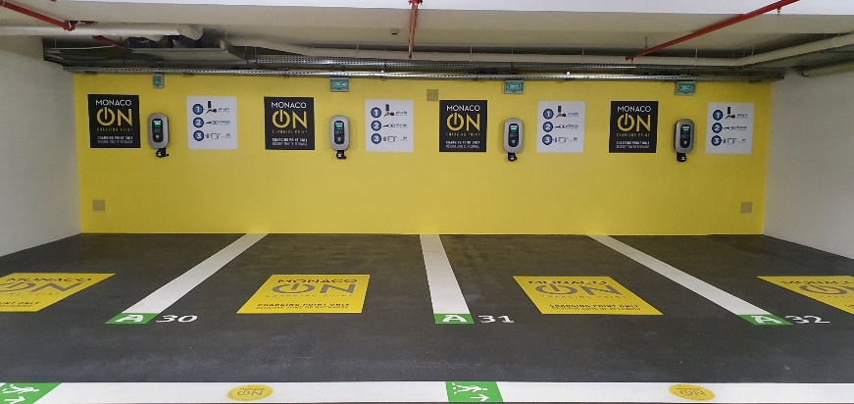
MONACO ON
18 sept 2020 : lancement de Monaco On
Remplacement progressif des prises en libre-service par des stations-service électriques
Les parkings du Casino, du Grimaldi Forum et du Portier, du Centre Commercial de Fontvieille, Saint-Laurent et du Quai Antoine 1er sont déjà équipés.
Au total, 91 bornes de charge rapide sont installées ou en cours d’installation (71 bornes 7kva et 20 bornes 22 kva) dans les parkings publics.
11 bornes publiques en voirie fin 2019 et 56 fin 2022.

Slide 51
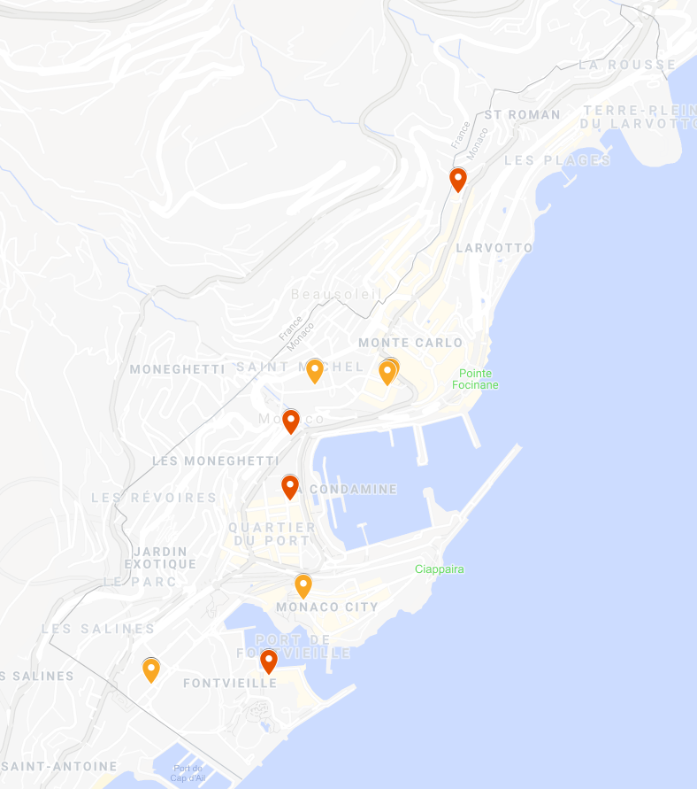


Bornes EXISTANTES en voirie
Fondation Albert II
Monte Carlo
1 borne 22kW EV Box pour 1 emplacement Principauté
Place des Moulins
Monte Carlo
1 borne 50kW ABB pour 1 emplacement
Avenue de l’Hermitage
Monte Carlo
1 borne 3kW pour 1 emplacement Poste
2 bornes 22kW EV Box pour 4 emplacements dont 2 Postes
1 borne 50kW ABB pour 1 emplacement Poste/Hôtel
Rue Grimaldi
La Condamine
1 borne 3kW EV Box pour 1 emplacement
1 borne 50kW ABB pour 2 emplacements
Rue Henry Dunant, Square Beaumarchais
Monte Carlo
1 borne 22kW EV Box pour 1 emplacement taxi
1 borne 50kW ABB pour 1 emplacement taxi
Rue Louis Notari
La Condamine
2 bornes 3kW EV Box pour 4 emplacements
1 borne 22kW EV Box pour 2 emplacements
2 bornes 50kW ABB pour 4 emplacements
Place du Palais
Monaco Ville
1 borne 3kW pour 1 emplacement Principauté
2 bornes 22kW EV Box pour 2 emplacements Principauté
Rue de l’industrie, parvis du stade
Fontvieille
2 bornes 50kW EV Box pour 2 emplacements taxis
Rue de l’industrie, parvis du stade
Fontvieille
1 borne 50kW ABB pour 2 emplacements
Quai JC Rey
Fontvieille
2 bornes 50kW EV Box pour 2 emplacements
Bornes Publiques
Bornes Non-Publiques

Slide 52
ACCOMPAGNER LE DEVELOPPEMENT DANS LE PRIVE
Développer les bornes de recharge dans les parkings privés :
Installer des bornes intelligentes qui optimisent la charge de chaque véhicule en fonction de la puissance électrique disponible sur le réseau interne de l’immeuble (évite des frais de redimensionnement du réseau électrique du bâtiment, prépare l’avenir)
Privilégier une solution collective et l’équipement des places visiteurs si elles existent: généralement dans les premiers étages de sous-sol, elles sont plus faciles à équiper (au regard de la sécurité incendie) et peuvent devenir des zones de libre-service
Les bornes intelligentes sont plus sûres et permettent de piloter la charge

Slide 53
Procédure pour installer une borne
Il est rappelé que l’installation de bornes de recharge dans les parkings privés requiert l’envoi préalable d’une demande d’autorisation à la DPUM incluant un plan du parking localisant le lieu des travaux projetés et les coupures électriques du parking.
Il est déconseillé d’installer des prises de recharge, non adaptées (et risquées pour les charges longues)
Par ailleurs, et ce, pour chaque demande, une sous-commission de la Commission Technique d’Hygiène, de Sécurité et de Protection de l’Environnement procédera à la visite des emplacements de parkings où les travaux sont projetés avant la délivrance de l’autorisation.
Aucune subvention n’est prévue par le Gouvernement pour l’installation d’infrastructure de bornes de recharge.

Slide 54
54
Votre retour d’expérience
Et
Questions / Réponses

Slide 55
55
ANNEXES

Slide 56
RAPPEL DES AIDES EXISTANTES
56
Aide aux propriétaires du secteur protégé pour la mise aux normes des locaux, le ravalement des façades et la rénovation des parties communes
Les aides aux propriétaires de locaux à usage d'habitation soumis aux dispositions de la loi n° 1235 du 28 décembre 2000, modifiée, sont destinées à permettre la mise aux normes de ces locaux ainsi que le ravalement des façades et la rénovation des parties communes des immeubles concernés.
Ces aides peuvent revêtir la forme d'une subvention ou d'un prêt exclusivement destiné à contribuer au financement de travaux :
+ d’infos ? contactez la Direction du Budget et du Trésor.
98 98 44 65
https://service-public-particuliers.gouv.mc/Logement/Aides-et-prets/Aides/Demander-une-aide-aux-proprietaires-du-secteur-protege

Slide 57
RAPPEL DES AIDES EXISTANTES
Soutien à la réalisation des audits énergétiques
Afin d’inciter les propriétaires à anticiper l’obligation légale d’audit énergétique des bâtiments , le Gouvernement met en place une subvention.
En résumé, plus tôt le propriétaire réalise son audit, plus il sera remboursé d’une part conséquente de son coût. A l’inverse, il ne bénéficiera d’aucune subvention s’il attend la date de l’obligation légale qui est liée à la date d’achèvement du bâtiment.
Le pourcentage remboursé dépend, à la fois, de l’année de réalisation de l’audit et de l’année d’achèvement du bâtiment.
+ d’infos ? contactez la Mission pour la transition énergétique.
98 98 47 59
transition-energetique@gouv.mc
https://transition-energetique.gouv.mc/Moyens-d-action/Subventions/Subvention-pour-l-audit-energetique-des-batiments
57

Slide 58
RAPPEL DES AIDES EXISTANTES
58
Aide aux installations photovoltaïques
Une aide peut être allouée pour l’installation de dispositifs de production électrique de type photovoltaïque réalisée par un professionnel à Monaco.
Cette aide est destinée aux installations dont la puissance installée est supérieure à 3kWc et garantie pour 15 ans.
Son montant est de, pour la première année :
0,36 € H.T./kWh produit pour les toits plats
0,53 € H.T./kWh produit pour les autres cas.
+ d’informations ? contactez la Direction de l ’Environnement
98 98 83 41
environnement@gouv.mc
https://service-public-particuliers.gouv.mc/Logement/Aides-et-prets/Aides/Demander-la-mesure-incitative-pour-les-dispositifs-de-production-electrique-de-type-photovoltaique

Slide 59
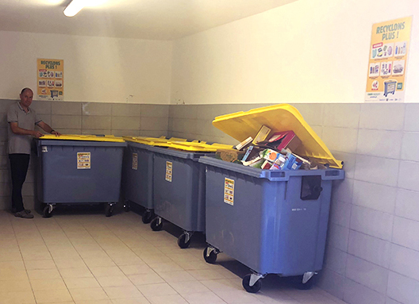
Direction de l’Aménagement Urbain
Réglementation: Ordonnance Souveraine n°6.251
Arrêté Ministériel n°2017-38
du 20 janvier 2017
Anciens bâtiments:
a minima un bac roulant pour les déchets résiduels et un bac pour les déchets d’emballages et un délai de 5 ans pour une mise aux normes.
Nouveaux bâtiments:
Obligation de créer un espace dédié aux déchets.
Il n’y a pas de local dans l’immeuble: Quelle procédure faut-il suivre?
Nombre de logements -> se référer à l’AM -> les volumes de bacs roulants nécessaires
Privilégier un local en bord de voirie
Pas de voie publique en bord de voirie de l’immeuble (escaliers, voie piétonne)
-> demande de dérogation auprès de la DAU
-> proposer une solution de substitution à la collecte publique
ATTENTION: Prise en compte des commerces, des industries et surtout des restaurants
Besoin d’aide: Les Ambassadeurs du Tri sont présents pour vous conseiller
et rencontrer vos copropriétaires et locataires

Slide 60
Bilan + détaillé 2020
Mitsuko Cordasso
SMEG

Slide 61
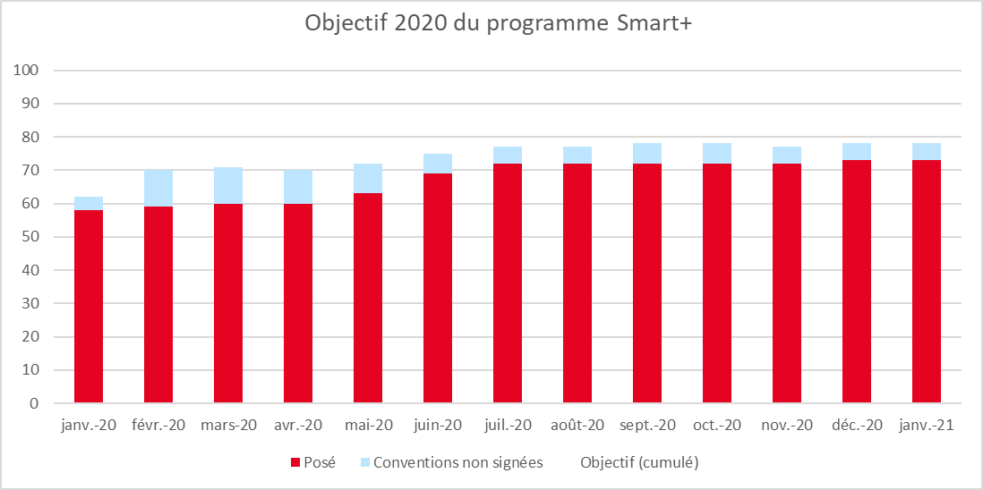
Avancement du déploiement en 2020
74 sites installés
depuis le début du programme gouvernemental
6 hôtels
68 SG
de copropriété

Slide 62
Bilan sur les premiers sites équipés – chiffres clés
50
50
sites analysés
8%
d’économie d’énergie moyenne réalisée
calculé avec correction climatique sur la période de comparaison disponible
8%
5%
d’économie d’énergie moyenne réalisée en prenant en compte les sites dont la consommation a augmenté
1000
1000
MWh économisés en 1 an, au total
4000
4000
€ économisés en moyenne, par site

Slide 63
Exemples d’actions de maitrise de la demande en énergie
1
Mise en place d’un pilotage sur la pompe à chaleur
Baisse significative du talon
Janvier 2020
Février 2020
56 %
d’économie d’énergie sans investissement
sur les consommations de la PAC
entre les mois de Janvier et Février 2020
35 000€
35 000€
soit
économisés en extrapolant sur une année complète

Slide 64
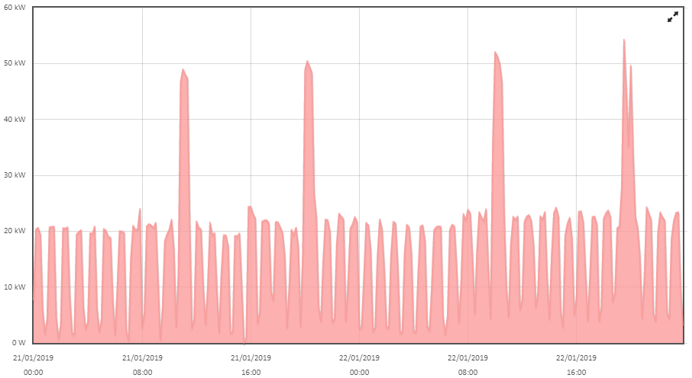
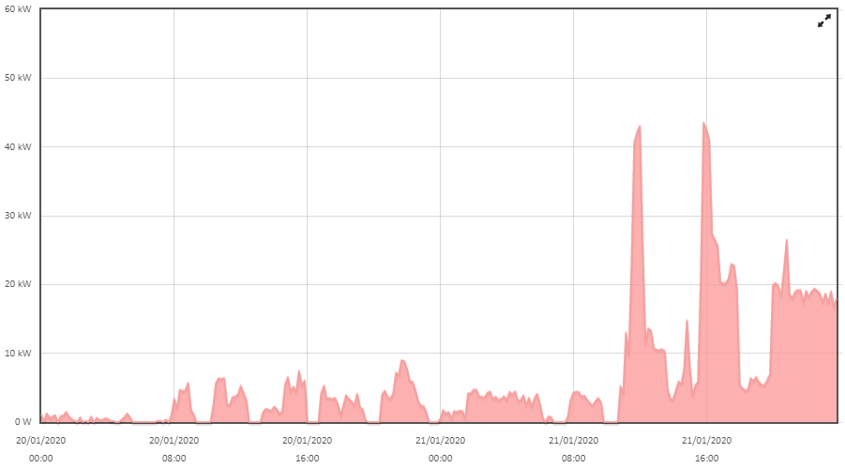
Exemples d’actions de maitrise de la demande en énergie
2
Mise en place d’un pilotage de la production ECS
Hiver 2019
Hiver 2020
30%
d’économie d’énergie sans investissement
sur les consommations des ballons ECS
soit 100 MWh économisés en extrapolant sur une année complète
14 000€
14 000€
soit
économisés en extrapolant sur une année complète

Slide 65
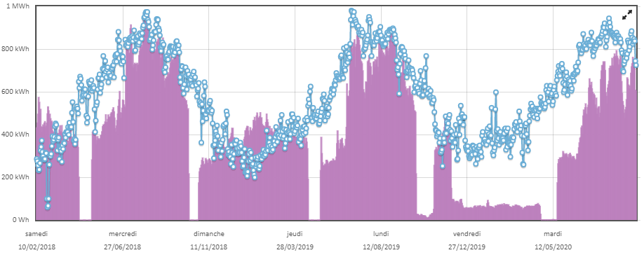
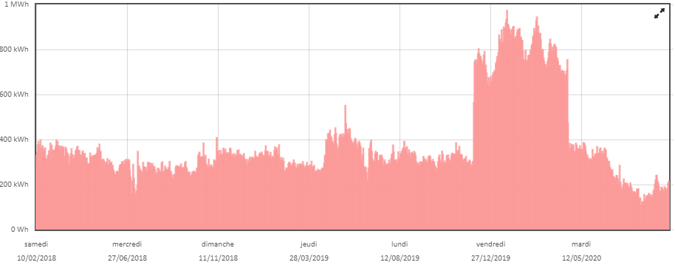
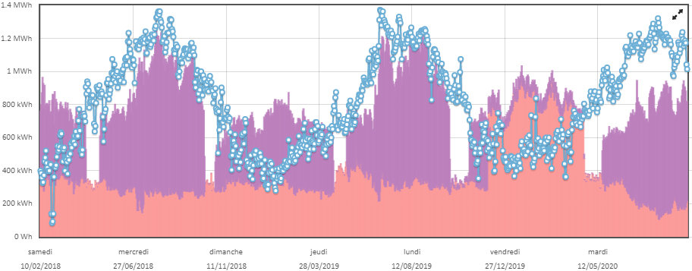
Retour d’expérience intéressant
1
Panne de la PAC en hiver
2
Utilisation des ballons ECS pour les besoins de chauffage pour pallier la panne de la PAC
3
Analyse
En superposant les 2 graphiques précédents, on remarque que malgré des températures légèrement plus élevée, la somme des consommations des catégories PAC et ballons ECS est supérieure à la consommation de l’hiver précédent. Cela souligne la performance supérieure de la PAC par rapport aux ballons ECS.

Slide 66
Synthèse des plans d’actions
Nombre d’occurrences d’apparition dans les plans d’actions
1
2
3
≥4
Production ECS
Moteurs (pompes, ventilation, extracteurs, ascenseurs)
Sans investissement :
Optimisation de la production ECS par déplacement des consommations en HP vers les HC
Diminution des températures de départ de l’ECS
Modification des cycles de production d’ECS
Avec investissement :
Remplacement des ballons ECS par de nouveaux qui répondront davantage aux besoins
Etudes pour un raccordement Seawergie du bâtiment pour l’ECS
Mise en place d’une PAC sur le réseau ECS
Sans investissement :
Réglage des débits d’air de soufflage
Mise en place d’un pilotage sur les CTAs
Avec investissement :
Remplacement des extracteurs par de nouvelles technologies moins énergivores
Mise en place de variateurs sur les pompes
Remplacement des réseaux de chauffage et climatisation par des matériaux plus isolants
Climatisation et chauffage
Eclairage
Sans investissement :
Réglage des points de consigne des productions thermiques
Réglage des PACs et des groupes froids
Avec investissement :
Ajout de variateurs sur les groupes froids
Etudes pour un raccordement Seawergie du bâtiment pour le chauffage
Sans investissement :
Optimisation des horaires d’éclairage
Optimisation du réglage de minuterie
Optimisation du talon d’éclairage
Avec investissement :
Remplacement par de l’éclairage LED

Slide 67
Synthèse des plans d’actions
Autres
Nombre d’occurrences d’apparition dans les plans d’actions
1
2
3
≥4
Sans investissement :
Sensibilisation du personnel aux économies d’énergie
Présentation des données Smart+ en assemblée générale, aux propriétaires des appartements
Avec investissement :
Mise en place d’un CPE

Slide 68
Instrumentation Smart+ sur les colonnes privatives
Le programme Smart+ s’étend sur un panel de colonnes montantes, en ajout de l’instrumentation des SG, permettant ainsi une vision complète du bâtiment, par usage.
Communs
Privé
Ventilation
Production ECS
ou
Climatisation et chauffage
ou
Eclairage
et
TGBT
Ascenseurs
Colonne 1
Colonne 2
Electroménager
L’installation est réalisée en pied de colonne (dans les locaux SMEG), assurant une anonymisation complète des données de consommation par usage.
Informatique

Slide 69

Plus que 3 mois pour bénéficier de Smart+ !
Le programme Smart+, c’est :
Gratuit pour les sites bénéficiaires
3 ans
Un accompagnement de la SMEG
Des
économies
d’énergie
Programme subventionné par la
Matériel + plateforme en ligne
à disposition pendant 3 ans
Bilan annuel avec plan d’actions à fournir pour valider la poursuite du programme
En moyenne 4000€
économisés par site

